Slide 1
罗伯特议事规则
2012.5

Slide 2
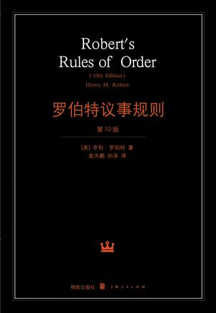
《罗伯特议事规则》第10版 中文全译本

Slide 3
怎么学
不是拿来看的，而是拿来练的
通用议事规则的根本原则
每人缴纳10元学习费

Slide 4
用于什么样的会议
（1）所有成员有同样的权利和义务 （2）对于要讨论的问题，大家有不尽相同的意见，而且比较希望表达出来；并且 （3）大家还很希望尽快做出一个决定，这个决定还要最大程度地反映大家整体的意愿。

Slide 5
主持人
主席必须中立和公正，只能维护程序，不能提议，也不能对任何议题发表评论，在多数情况下也不参加表决。
推举一个跟要讨论的事儿关系最小，愿意不发表意见，为人又比较公正的同仁来当主席就行；如果逻辑思维能力也比较强，那就更好。

Slide 6
记录员/秘书
不限制秘书提议或发言。只要为人公正可信，概括能力较强就可以了。

Slide 7
提 议
请提议人说清楚具体建议，什么时间、什么地点、什么活动。
提议人要明确表达自己的行动建议，提案最好是书面，而且只能包含解决方案。

Slide 8
提议处理六部曲
第一部曲：提出
发言必须申请；只能在没有人正发言的时候，才能申请发言；申请发言必须举手并明确喊出“主席！”必须在主席请其发言之后才可以开始发言。

Slide 9
提议处理六部曲
主席通常必须按照下面规则分配发言权：谁先举手并喊主席谁先发言。
提议的时候不能评论，必须直接说出提议措辞。

Slide 10
提议处理六部曲
第二部曲：附议
它的意思只有一个：“认为这个议题值得现在讨论”。

Slide 11
提议处理六部曲
第三部曲：陈述议题
在任何一个时刻，只能有一个议题。
只要有人附议，主席是没的选择，必须受理。
受理的标志，就是主席要完整明确地陈述刚刚的提议的措辞。这叫作“陈述议题”。

Slide 12
提议处理六部曲
第四部曲：辩论
提议人在辩论的一开始有发言优先权。
对于几乎同时举手喊主席的情况，没有发过言的优先于已经发过言的。
应该让意见相反的两方轮流发言。

Slide 13
发言人说什么
每个人每次发言的时间长度有限制，超时由主席打断。每个人对每个议题发言的次数也有限制，到了限制主席就不能再准许其发言。
要么每人1分钟5次，要么每人3分钟3次。
先说“赞成”或是“反对”，然后说理由。

Slide 14
提议处理六部曲
当所有人都用尽了发言权，或者虽然没用尽，但也没有人再想发言了，主席就该提请表决了
第五部曲：表决
表决之前主席一定要再重复提议的准确措辞，让大家清楚表决的对象到底是什么。

Slide 15
提议处理六部曲
第六部曲：宣布表决结果
过半数表决

Slide 16
提议处理六部曲
弃权方不算。
法定人数只指出席人数
只有过半数才是通过，平局等于没通过。
最后，主席宣布“赞成方获胜（或者：反对方获胜），提议通过（或者，未获通过）。

Slide 17
本PPT引自豆瓣——罗伯特议事规则小组

